Slide 1


Bài Học
Bài tập rèn luyện
hướng đối tượng 2

Slide 2
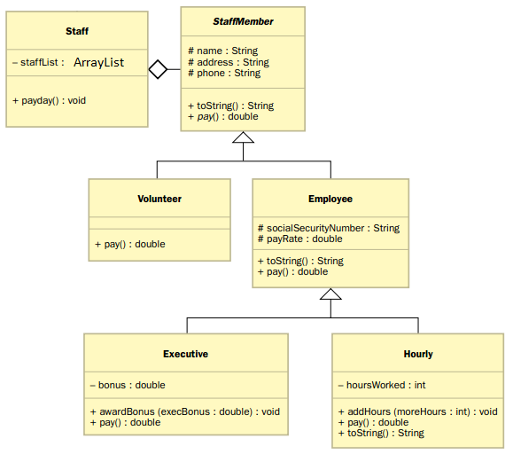
Nội dung bài học
Hãy xây dựng chương trình theo mô hình lớp:

Slide 3


Hey! Coding is easy!
END

